Slide 1

Лекция 10. Сущность и задачи генной инженерии и применение в растениеводстве
1. ИСТОРИЯ РАЗВИТИЯ ГЕНЕТИЧЕСКОЙ ИНЖЕНЕРИИ
2. ГЕННАЯ ИНЖЕНЕРИЯ РАСТЕНИЙ
2.1. Получение трансгенных растений
2.2. Применение методов генетической инженерии для улучшения аминокислотного состава запасных белков растений
2.3. Повышение эффективности процесса фотосинтеза
2.4. Генно-инженерные подходы к решению проблемы усвоения азота
2.5. Устойчивость растений к фитопатогенам
2.6. Устойчивость растений к гербицидам
2.7. Устойчивость растений к насекомым
2.8. Устойчивость растений к абиотическим стрессам

Slide 2
1. История развития генетической инженерии
Генетическая инженерия — ветвь молекулярной генетики, ис­следующая возможности и способы создания лабораторным путем (in vitro) генетических структур и наследственно измененных организмов.

Slide 3
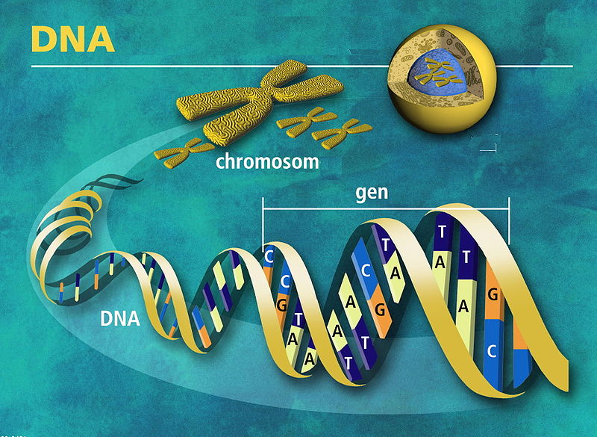
Генетическая инженерия = Генная инженерия
Генная инженерия имеет
отношение только к генам
Генетическую инженерию
связывают с генетикой
Генетическая инженерия точнее раскрывает содержание дисциплины — создание генетических программ, основная задача которых — создание in vitro молекул ДНК посредством соединения фрагментов ДНК, которые в естественных условиях чаще не сочетаются благодаря межвидовым барьерам (рекомбинантные ДНК).
Рекомбинантная ДНК - молекула ДНК, полученная в результате объединения in vitro чужеродных фрагментов ДНК с использованием методов генной инженерии

Slide 4
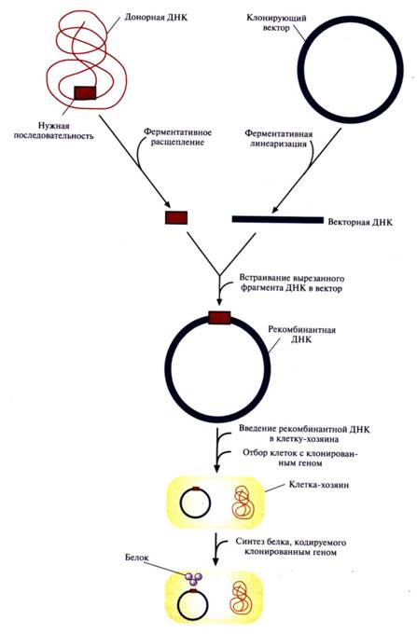
Молекула рекомбинантной ДНК представляет собой соединенные в бесклеточной системе два компонента: вектор, обеспечивающий механизм репликации и экспрессии, и фрагмент клонируемой («чужеродной») ДНК, содержащий интересующие исследователя генетические элементы.

Slide 5
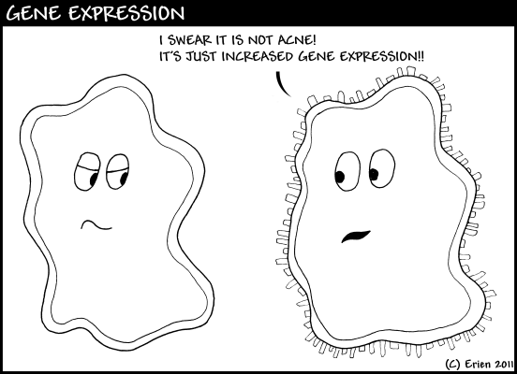
Экспрессия генов — это процесс, в ходе которого наследственная информация от гена (последовательности нуклеотидов ДНК) преобразуется в функциональный продукт — РНК или белок.
Экспрессия генов может регулироваться на всех стадиях процесса: и во время транскрипции, и во время трансляции, и на стадии посттрансляционных модификаций белков.
Я клянусь, что это не акне. Это просто повышенная экспрессия гена

Slide 6
Энзимология
Молекулярная генетика
Биохимия нуклеиновых кислот
Генетическая инженерия
Формально 1972 г. следует считать датой рождения генетической инженерии.
Первая рекомбинантная ДНК получена в 1972 г. (П. Бергом с сотр.) и была составлена из фрагмента ДНК обезьяньего вируса ОВ40 и бактериофага X dvgal с галактозным опероном Е. coli.

Slide 7
Основные этапы развития генетической инженерии
Год | Автор | Содержание открытия
1869 | Ф. Мишер | Выделена ДНК из ядер клеток гноя
1953 | Д. Уотсон, Ф. Крик | Сконструирована модель двой­ной спирали ДНК на основании результатов рентгеноструктурного анализа ДНК
1961 | А. Мармур и П. Доти | Открыто явление ренатурации ДНК и установлены точность и специфичность реакции гибри­дизации нуклеиновых кислот
1962 | В. Арбер | Впервые получены сведения о ферментах рестрикции ДНК
1968 | М. Мезельсон и Е. Юань | Выделена первая рестриктаза
1966 | М.Ниренберг, С.Очоа, Г. Корана | Расшифрован генетический код
1967 | М. Геллерт | Открыта ДНК-лигаза
1972-1973 | Г. Бойер, С. Коэн, П. Берг (Стендфордский и Калифор-нийский универ­ситет в Сан-Франциско) | Разработана технология клони­рования ДНК
1975-1977 | Ф. Сэнгер, Р. Баррел, А. Максам, В. Гилберт | Разработаны методы быстрого определения нуклеотидной последовательности
1979 | Г. Корана | Синтезирован ген тирозиновой супрессорной РНК
1981 - 1982 | Р. Пальмитер, Р. Бринстер, А. Спрэдлинг, Г. Рубин | Получена трансгенная мышь. Получены трансгенные экземпляры дрозофилы
1993 | Л. К. Эрнст, Г. Брем, И. В. Прокофьев | Получены трансгенные овцы с геном химозина (сычужный фермент)

Slide 8
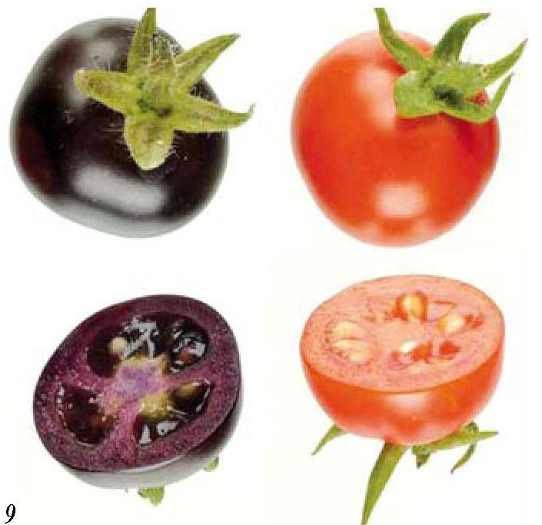
2. ГЕННАЯ ИНЖЕНЕРИЯ РАСТЕНИЙ
Генно-инженерные методы, в частности технология рекомбинантных ДНК, позволяют создавать новые генотипы и, следовательно, новые формы растений гораздо быстрее, чем классические методы селекции. Кроме того, появляется возможность целенаправленного изменения генотипа — трансформации — благодаря введению определенных генов.
Томаты с повышенным содержанием антоцианов в плодах, полученные методом генетической инженерии

Slide 9
Проблемы выращивания сельскохозяйственных растений связаны с перспективой ввода в них генов устойчивости
- к стрессовым факторам,
- фитопатогенам,
- пестицидам;
- генов скороспелости, а также с расширением круга культурных растений, способных к симбиотической фиксации азота и т.д.

Slide 10
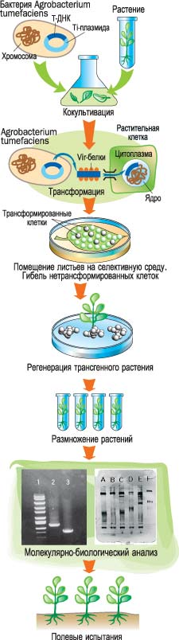
Генетическая трансформация заключается главным образом переносе чужеродных или модифицированных генов в эукариотические клетки.
В клетках растений также возможна экспрессия генов, перенесенных не только от других растений, но и от микроорганизмов и даже от животных.

Slide 11
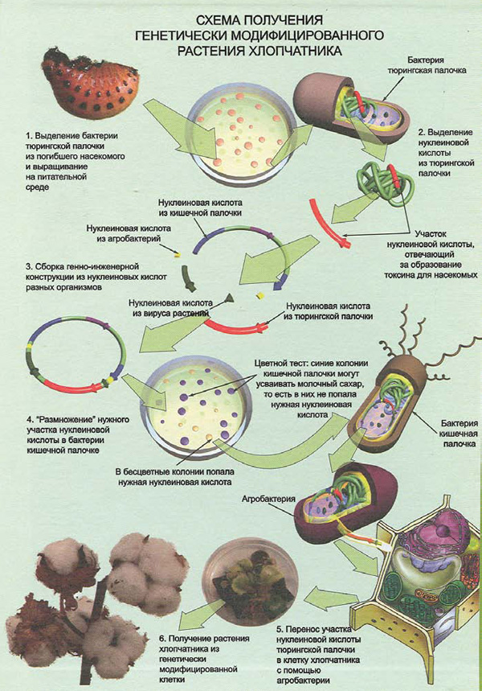
Получение растений с новыми свойствами из трансформированных клеток (регенерация) возможно благодаря их свойству тотипотентности, т.е. способности развиваться в целое растение.

Slide 12
Однако возможности генной инженерии растений ограничиваются рядом причин.
Геном растений изучен хуже, чем геном млекопитающих. Это значит, что определение и выделение искомых генов — трудоемкая задача.
Не для всех растений удается подобрать условия регенерации. Стабильно получают растения-регенеранты из протопластов картофеля, люцерны, томатов, моркови, табака, капусты и др. Регенерацию злаков из их клеток пока не всегда удается воспроизвести.
Главная лимитирующая причина — размер гетерологичной ДНК (не более 35 кб для агробактериальной и немного больше для баллистической трансформации), которую можно было бы эффективно вводить в геном растения.
КБ, Kb (килобаза, kilobase) = 1000 нуклеотидов.
Например, геномы вирусов – 10-1000 kb
Гетерологичная ДНК - ДНК, содержащая цепи от различных организмов

Slide 13
Имеются сообщения об использовании искусственной бактериальной хро­мосомы в качестве вектора для трансформации, которая позволяет переносить значительные фрагменты ДНК, вводить кассеты генов, кодирующие множественные ступени биохимических про­цессов.
Это открывает такие огромные перспективы, что перво­степенными становятся вопросы экологической безопасности.
Генная инженерия подошла к той ступени развития, когда прежде всего приходится думать о возможных последствиях эксперимента, об использовании полу­ченных знаний.

Slide 14
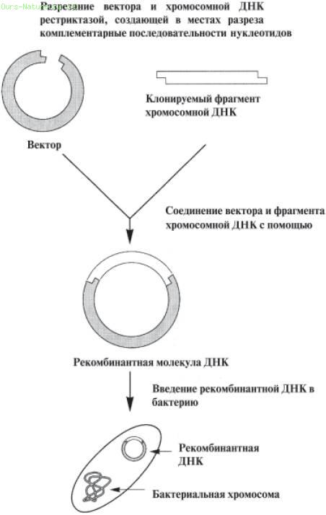
2.1. Получение трансгенных растений
Перенос генов в растительные клетки, так же как в клетки живот­ных, и их встраивание в геном растений (трансформация) осуще­ствляются главным образом благодаря специфическим структурам — векторам.
Notes:
Записывать только названия векторов

Slide 15
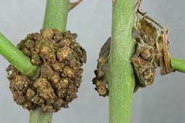
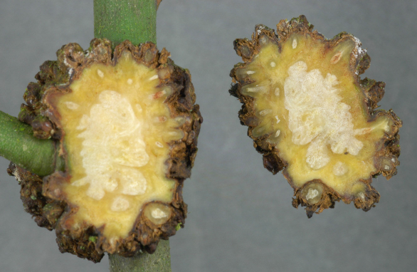
Векторы на основе Ti-плазмид.
Некоторые виды агробактерий (Agrobacteria) могут заражать двудольные растения, вызывая образование опухолей — корончатых галлов. Одним из самых сильных индукторов опухолей служит почвенная бактерия A. tumefaciens. Способность этой бактерии к образованию опухоли связана с большой внехромосомной плазмидой, получившей название Ti-плазмида (от англ. tumor inducing— индуцирующие опухоль).
Плазмиды — это естественные векторы для генов, обладающие всеми функциями, необходимыми для переноса, стабильного включения и экспрессии генетической информации в растениях. Они имеют широкий круг хозяев. В бактериальных клетках Ti-плазмиды реплицируются автономно.

Slide 16

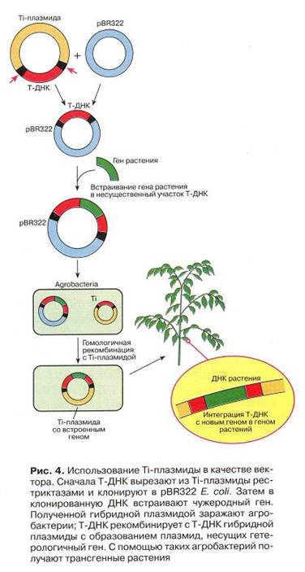
После заражения часть
Ti-плазмиды включается в хромосому клеток растения-хозяина. Т.е. A. tumefaciens встраивает часть своего генома в ДНК растительной клетки и заставляет eе таким способом изменять метаболизм, синтезируя вещества, необходимые для бактерий.
Именно это свойство
A. tumefaciens и послужило поводом для создания на основе Ti-плазмиды вектора, доставляющего необходимые гены в клетку.

Slide 17

Участок Ti-плазмиды, встречающийся в хромосомах растительных клеток, называется Т-областью в бактерии и Т-ДНК в клетках растений. Т-область включает примерно 10 % Ti-плазмиды и содержит гены, отвечающие за индукцию опухоли, синтез опинов и подавление дифференцировки (гормоннезависимый рост клеток).
Важно отметить, что все гены, ответственные за перенос и интеграцию генов Т-области, находятся не в ней самой, а ря­дом — в области вирулентности — vir-области
Т-область
vir- область
Взаимное расположение Т- и vir-областей в Ti-плазмиде

Slide 18
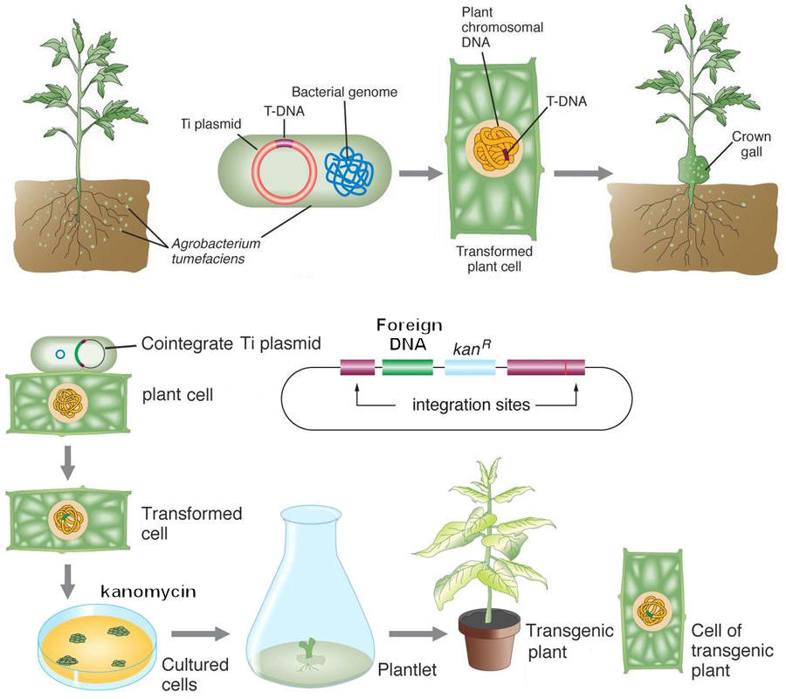

Slide 19
Т-области ограничены прямыми повторяющимися последова­тельностями, и любая ДНК, вставленная между этими повтора­ми, будет принята за Т-область и перенесена в растительную клетку.
Недостаток этих плазмид состоит в том, что некоторые гены находящиеся в Т-ДНК, заставляют расти клетки растений независимо от гормонов, вносимых в питательную среду, на которой культивируются данные клетки.
В связи с этим очень трудно регенерировать нормальное растение и клеток, содержащих полную последовательность Т-ДНК.
Другой недостаток — большие paзмеры Ti-плазмиды, из-за которых затруднены какие-либо манипуляции с ней, поэтому вставить ген в плазмиду традиционными методами невозможно.

Slide 20
В настоящее время конструируются производные Ti-плазмиды, в которых оставляют регуляторный участок Т-область а вместо ее структурных генов вшивают структурную часть гена, который надо ввести в растение. Такие гены с позиции их регене­рации безвредны для растений.

Slide 21
Промежуточный и бинарный векторы
Эти векторы конструируются на основе Ti-плазмид. Промежуточный вектор получают путем ряда сложных операций.
Сначала Т-область с помощью рестриктаз вырезают из плазмиды, вставляют в вектор для клонирования в клетке Е. coli и размножают.
Затем внутрь Т-области встраивают чужеродный ген и вновь размножают.
Полученную рекомбинантную плазмиду вводят в клетки A. tumefaciens, несущие пол­ную Ti-плазмиду.
В результате двойного кроссинговера между гомологичными участками Т-область рекомбинантной плазмиды, со­держащая чужеродный ген, включается в Ti-плазмиду клетки хозя­ина, заместив в ней нормальную Т-область.
Наконец, бактериями, имеющими Ti-плазмиду со встроенными генами, заражают рас­тения, где эти гены встраиваются в геном растительной клетки.

Slide 22
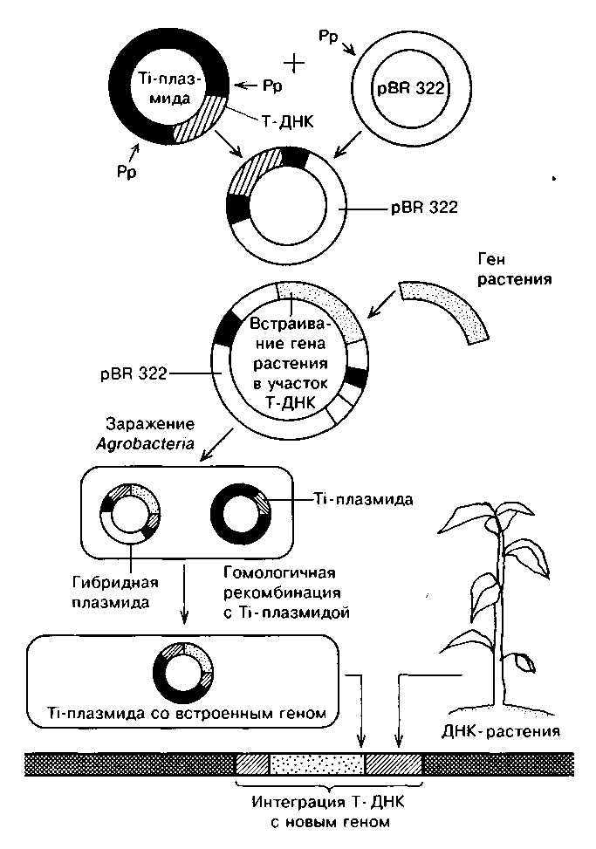
Бинарные векторы представляют собой бактерии, содержащие две разные Ti-плазмиды. Одна из них несет vir-область и обеспечивает интеграцию в геном растительной клетки Т-области, содержащей любые гены другой плазмиды. В этом случае двойной кроссинговер не требуется.
Однако полученные в результате заражения бактериями растительные клетки не способны к регенерации, так как у них подавлена дифференцировка. Трансформированные растительные клетки смогут дифференцироваться, если в гены, блокирующие дифференцировку, ввести мутации или вырезать их из Т-ДНК.

Slide 23
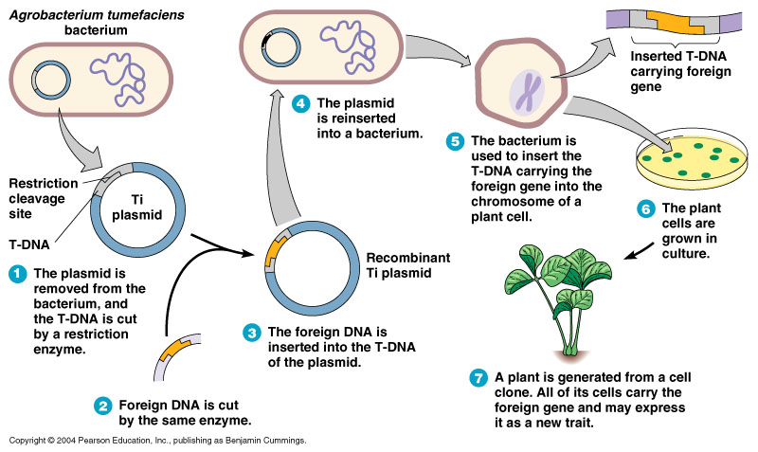

Slide 24
Векторы на основе ДНК-содержащих вирусов растений
Вирусы можно рассматривать как разновидности чужеродной нуклеи­новой кислоты, которые реплицируются и экспрессируются в клетках растений. Подавляющее большинство фитовирусов в качестве носителя генетической информации содержат РНК.
Только 1 -2 % вирусов, инфицирующих растения, относятся к ДНК-содержащим. Именно эти вирусы удобны для использования в технологии рекомбинантных ДНК, а также в качестве векторов.

Slide 25
ДНК-содержащие вирусы
Одноцепочечная ДНК
Двухцепочечная ДНК
Вирус золотистой мозаики фасоли (ВЗМФ), вирус полосатости кукурузы
Вирус мозаики цветной капусты (ВМЦК)

Slide 26
Фитовирусы реплицируются с образованием большого числа копий молекул нуклеиновых кислот — 10⁶ и более молекул на зараженную клетку.
Поэтому фитовирусы представляют собой очень эффективные средства для получения хорошей экспрессии чужеродного гена.
Преиму­щества фитовирусов :
малый размер генома (возможность легкой манипуляций вирусной ДНК);
сильные промоторы, обеспечивающие эффективную экспрессию чужеродных генов.
+

Slide 27
Недостатки вирусов в качестве векторов
Имеют небольшую емкость, патогенны и неспособны встраиваться в хромосомы хозяина. Небольшую емкость можно увеличить, если инфицировать вирусом (например, ВМЦК растительные протопласты, а не клетки). В этом случае инфекция не передается от клетки к клетке, нет необходимости в упаковке ДНК в вирусные частицы. Следовательно, часть вирусного генома, ответственная за упаковку в вирусные частицы, может быть удалена и замещена дополнительной чужеродной ДНК.
Отсутствие способности встраиваться в геном растительной клетки — удается обойти (по крайней мере, для ВМЦК) благодаря специальному методическому приему — агроинфекции. Для этого геном ВМЦК встраивают в Т-область Ti-плазмиды и в ее составе интегрируют ядерный геном различных растений.

Slide 28
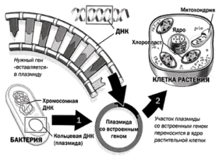
Методы прямого переноса генов в растение
Трансформация растительных протопластов. Осуществляется благодаря комбинации методик кальциевой преципитации ДНК и слияния протопластов. Для трансформации может быть использован практически любой ДНК-вектор. Донорная ДНК может не содержать специальных биологических сигналов (vir-областей, пограничных областей Т-ДНК). Культуру протопластов на начальной стадии ее роста заражают агробактериями, которые используют в качестве векторов.
Микроинъекции ДНК. Аналогичен методу микроинъекции животных клеток. Этот метод можно рассматривать как наиболее универсальный. Эффективность трансформации растительных клеток — 10 -20% независимо от типа вектора. Трансформация не видоспецифична, возможен перенос генов в любое растение.

Slide 29
Методы прямого переноса генов в растение
3. Электропорация. Метод основан на повышении проницаемости биомембран за счет действия импульсов высокого напряжения. В результате молекулы ДНК проникают в клетки через поры в клеточной мембране.
4. Упаковка в липосомы. Это один из методов, позволяющих защитить экзогенный генетический материал от разрушения нуклеазами растительной клетки.
!
Липосомы — сферические тельца, оболочки которых образованы фосфолипидами.

Slide 30
Метод биологической баллистики - это один из самых эффективных методов трансформации однодольных растений.
Исходный материал для трансформации — суспензионная культура, каллусная ткань или 4—5-дневные культивируемые незрелые зародыши однодольных.
Метод основан на напылении ДНК-вектора на мельчайшие частички вольфрама, которыми затем бомбардируют клетки. Бомбардировка осуществляется с помощью баллистической пушки за счет перепада давления. Часть клеток гибнет, а выжившие клетки трансформируются, затем их культивируют и используют для регенерации растений.

Slide 31
2.2. Применение методов генетической инженерии для улучшения аминокислотного состава запасных белков растений
Решение проблемы создания новых форм растений подразумевает в первую очередь повышение качества синтезируемых растением продуктов, которые определяют его питательную и техническую ценность. В основном это касается запасных белков.

Slide 32
Генно-инженерные методы более перспективны для создания улучшенных сортов чем методы традиционной селекции, так как позволяют избирательно вводить в геном растения-реципиента гены искомого признака.
Операции по получению трансгенных растений с улучшенным аминокислотным составом белка разделены на ряд этапов:
5) введение модифицированных генов в растения.
4) создание векторов, содержащих измененный ген;
3) целенаправленное из­менение последовательностей генов запасных белков для улучше­ния аминокислотного состава;
2) изучение механизмов тканеспецифичной и временной экспрессии белков и выявление последовательностей ДНК, определяющих данный механизм;
1) клонирование генов запасных белков;

Slide 33
НАПРИМЕР:
В настоящее время клонированы 10 генов гордеинов ячменя, гены а- и р-глиадинов и глютенина пшеницы, зеинов кукурузы, легумина бобовых, пататина картофеля и ряд других.
Имеются практические результаты трансформации растений. Так, введение в геном пшеницы модифицированного гена проламина привело к активному синтезу модифицированного белка, а также повлияло на состав и уровень соответствующих запасных белков.
В итоге улучшилось хлебопекарное качество пшеничной муки.

Slide 34
2.3. Повышение эффективности процесса фотосинтеза
Один из возможных способов увеличения фотосинтеза и, следо­вательно, продуктивности растений состоит в клонировании хлоропластных генов в клетках бактерий и их переносе в растения.
В настоящее время уже клонировано несколько хлоропластных генов: гены синтеза субъединиц РДФкарбоксилазы, белка хлорофилл-белкового комплекса, АТФсинтетазы, цитохрома и др.

Slide 35
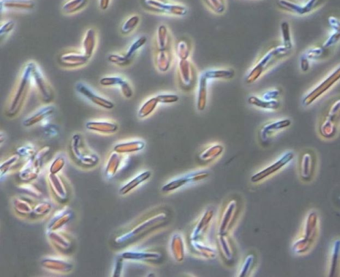
2.4. Генно-инженерные подходы к решению проблемы усвоения азота
В 1960 г. американские исследователи показали, что нитрогеназа сохраняет свою активность в бесклеточных экстрактах Clostridium pasteurianum. Это послужило толчком для начала активных исследований биохимии азотфиксации, структуры и механизма действия нитрогеназы.
К 1981 г. нитрогеназа была выделена из 36 видов микроорганизмов.
Начиная с 1970 г. стали появляться серьезные работы по изучению генов азотфиксации и их переносу в клетки Klebsiella pneumoniae и Е. coli.

Slide 36
С помощью техники рекомбинантных ДНК были составлены генетические карты генов азотфиксации nif- генов, которые показали сходную организацию генов у большей части азотфиксирующих организмов.
В клетках симбиотических бактерий Rhizobium leguminosarum, R. meliloti, R. trifolii плазмиды, кроме структурных генов нитрогеназы, содержат гены, отвечающие за развитие корневых клубеньков у определенных видов бобовых.
Конструирование плазмид, несущих nif- гены, позволяет передавать способность к фиксации азота организмам, не обладающим этим свойством.
Nif- гены - гены фиксации азота

Slide 37
В настоящее время внимание ученых привлекают проблемы введения генов азотфиксации в клетки растений; создания ризоценозов между небобовыми растениями (особенно злаками) и азотфиксирующими организмами; повышения мощности корневой системы бобовых растений для увеличения на ней количества клубеньков.
Предполагается создание новых азотфиксирующих систем путем введения азотфиксирующих микроорганизмов в каллусные ткани растений с последующим образованием из них растений-регенерантов, а также повышение эффективности фиксаций; азота путем воздействия на гены, контролирующие этот процесс.

Slide 38
Перспективным является повышение эффективности фиксации азота в уже существующих природных системах за счет воздействия на гены, контролирующие этот процесс, а так­же увеличение мощности корневой системы бобовых растений и создание новых азотфиксирующих систем с помощью методов кле­точной инженерии.

Slide 39
2.5. Устойчивость растений к фитопатогенам
Лабораторные и полевые испытания выявили большую устойчивость трансгенных растений к фитопатогенам.
В растения томатов был введён ген защитных пептидов редьки (дефензинов) rs, отвечающих за устойчивость к фитопатогенным грибам.
Перспективны клонирование и перенос генов, кодирующих специфические белки (small antibiotic-like proteins), содержащиеся в семенах многих растений. Эти белки защищают семена в период покоя и во время прорастания от грибных и бактериальных инфекций.

Slide 40
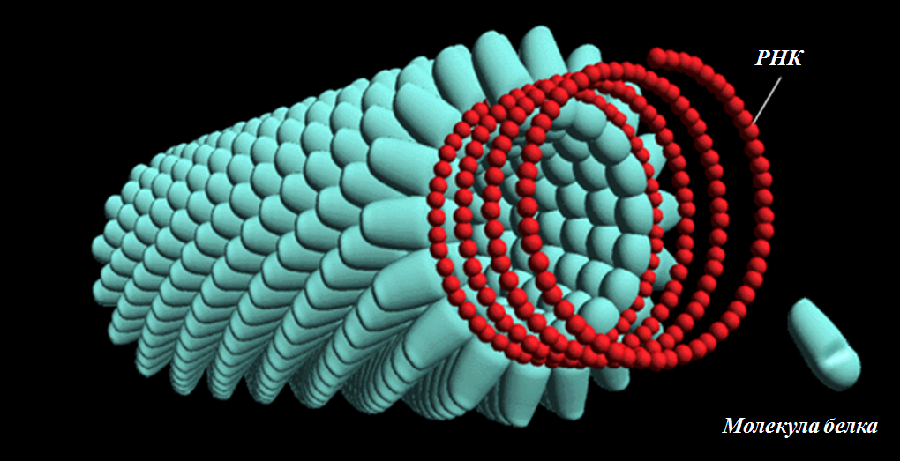
Другой подход к получению трансгенных растений, устойчивых к вирусной инфекции, состоит во введении в геном исходных растений гена оболочки вируса.
Это приводит к ингибированию размножения вируса и снижению инфицированности. Благодаря такому подходу был получен стойкий антивирусный эффект у растений табака, трансформированных геном оболочки вируса табачной мозаики (ВТМ).

Slide 41
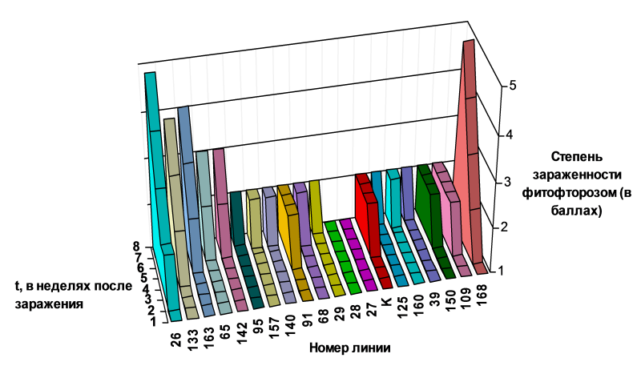
В настоящее время более перспективными считаются методы, основанные на использовании растительных генов, обусловливающих высокую устойчивость трансформации растений и низкую устойчивость к фитопатогенам.
Оценка полевой устойчивости трансгенных растений томата Т0 к фитофторе Phytophthora infestans в условиях защищенного грунта , где степень зараженности (в баллах) трансгенных растений томата фитофторой (1 балл - 0 % , 2- 25 %, 3- 50 %, 4-75 %, 5-100 %). К –контроль, слева от контроля трансгенные растения с генами nptII и ThauII, справа - с геном nptII. (http://www.vniisb.ru/ru/labs/genetic_engineering/)

Slide 42
2.6. Устойчивость растений к гербицидам
Существует два подхода к решению проблемы повреждения культурных растений гербицидами:
прямая селекция устойчивых к гербицидам мутантных форм растений, или мутантных клеточных штаммов (клеточная селекция);
генно-инженерный метод который состоит во введении в растения генов гербицид-резистентности растительного или бактериального происхождения.

Slide 43
Создание трансгенных растений, устойчивых к гербицидам
1 этап - выявление мишеней действия гербицидов в клетке растений
2 этап - сбор растений, устойчивых к данному гербициду в качестве источника генов резистентности
3 этап - идентификация и клонирование этих генов
4 этап - изучение их экспрессии для использования в трансгенных конструкциях.

Slide 44
Были созданы новые, устойчивые к различным гербицидам сельскохозяйственные культуры.
В геном этих культур вводились мутантные гены, кодирующие синтез ферментов, на которые гербициды (атразин, имидазол) не оказывают негативного действия.
!
Однако в тканях таких растений наблюдается накопление гербицидов, и использовать эти растения можно только в технических целях.
Вместе с тем введение генов, кодирующих другие ферменты, позволяет проводить детоксикацию гербицидов, создавая, таким образом, растения, пригодные в пищу.

Slide 45
2.7. Устойчивость растений к насекомым
Создание трансгенных растений, устойчивых к насекомым, стало возможным после того, как было обнаружено, что бактерии Bacillus thurengiensis синтезируют специфический белок — прототоксин, высокотоксичный для насекомых.
Ген, ответственный за экспрессию прототоксина, удалось выделить из генома В. thurengiensis и с помощью бинарного вектора ввести в геном растений табака.
Аналогичным образом растения томата были трансформированы генами друго­го инсектицидного белка — эндотоксина.

Slide 46
2.8. Устойчивость растений к абиотическим стрессам
Адаптация растений в природе и, следовательно, их способность к выживанию при неблагоприятных условиях среды обеспечиваются тремя способами.
С помощью физиологических механизмов, позволяющих растениям избежать неблагоприятных воздействий (например, период покоя).
Адаптация осуществляется благодаря морфологическим приспособлениям: толстому слою кутикулы на листьях, уменьшению листовой поверхности, ее опушению, которые предотвращают излишнюю потерю влаги растениями.
Негативное влияние внешней среды может быть преодолено с помощью изменений метаболизма.
Наиболее доступен для генно-инженерных исследований.

Slide 47

Создание устойчивых к стрессам растений
Клонирование бактериальных генов
Получение векторных конструкций на основе Ti-плазмиды
Введение их в растение
Полученные трансгены синтезировали и накапливали пролин 4—6 раз интенсивнее, чем обычные растения. Трансгенные побеги могли укореняться и расти при концентрации соли в среднем 20 г/л (350 мМ).

Slide 48
Повышение устойчивости растений к замерзанию с помощью методов генной инженерии началось с изменения генома бактерий.
Повреждению растений при замерзании способствуют бактерии эпифитной (поверхностной) микрофлоры Pseudomonas syringae и Erwinia herbicola, белки которых служат центрами кристаллизации. Если обезвредить бактерии стрептомицином, то растения не замерзают при температуре - 8 °С.
Но стрептомицин дорог и вреден, поэтому выгоднее было изменить генетику данного штамма бактерий, вырезав из генома определенный ген.
Растения, инфицированные мутантным штаммом P. syringae, росли при отрицательной температуре.
Однако оказалось, что бактерии мутантного штамма более живучи и способны вытеснить природный штамм, который, попадая в верхние слои атмосферы, способствует кристаллизации атмосферной влаги.
Вероятно, уничтожение природного штамма могло бы привести к экологи­ческой катастрофе.

Slide 49

Работы по генной инженерии, возможности манипулирования генами растений представляют огромный интерес для фундаментальных исследований.
Эти работы позволяют изучать основы молекулярной и клеточной биологии растительной клетки, глубинные механизмы процессов, происходящих в ней. Вместе с тем нельзя не задуматься о своевременности прикладного применения результатов генно-инженерных исследований.

